Slide 1


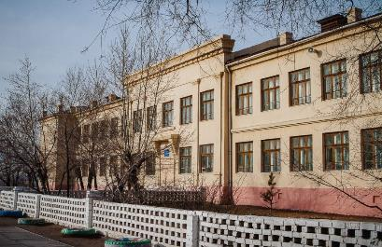
Жизнь школы –
наша жизнь
Выбирая нашу школу,
вы выбираете крепкие знания,
достойное воспитание
и здоровье ваших детей!

Slide 2
Информационная справка о школе
Полное наименование образовательного учреждения
в соответствии с Уставом:
Муниципальное общеобразовательное учреждение «Средняя общеобразовательная школа № 15»
Адрес школы: Забайкальский край, г. Чита, ул. Рахова, 75
Телефон: 8 (3022)31-55-84
Школа расположена в двухэтажном здании. На территории школы имеется две спортивные площадки (футбольная, волейбольная). В каникулярное время организуется оздоровительный лагерь «Волна».
Школа обеспечена современной компьютерной техникой, спортивным залом, библиотечным медиацентром.
Организовано двухразовое горячее питание. Школа укомплектована высококвалифицированным педагогическим и обслуживающим персоналом.

Slide 3
«Учителем Вы первым навсегда останьтесь»
Каждый год все начинается, как в первый раз: первый школьный звонок, первый урок, первая оценка, взлёт и падение, первый учитель.
Учителя начальных классов — особый народ в учительской среде. Они занимаются самой деликатной, важной и ответственной работой: буквально за ручку переводят детей через бурный поток школьной жизни, в котором они оказываются, придя в первый класс.
Только от любви учителя и его профессионализма зависит, с каким багажом знаний и нравственных ценностей пойдет ребенок во взрослую жизнь.
Учителя нашей школы – не только учат грамотно писать, считать, не только развивают у ребят интерес к чтению, окружающему миру, а главное, пробуждают в сердце каждого ученика желание учиться, стремиться стать лучше и добрее.
Ольга Ивановна Спотаренко – приветлива, энергична, доброжелательна. Ее мягкий голос, добрые ласковые глаза притягивают к себе людей, обогащая их идеями, практическим участием, заряжая их оптимизмом, верой в свои силы, предопределяя тем самым успехи на их пути.
Светлана Степановна Саакян - строгая и требовательная, но вместе с тем чуткая и душевная она находит подход к каждому ученику. Важно не только сформировать определенные знания и умения, но и раскрыть способности каждого, раскрыть желание учиться.
Уроки Ольги Владимировны Поповой яркие, незабываемые, эмоциональные, наполненные душевной теплотой, проходят живо и интересно, они насыщены огромным содержательным материалом.
Лариса Александровна Дынник свои уроки строит так, чтобы учащиеся могли самореализовываться, самосовершенствоваться. Задача создания атмосферы творчества, поиска, сотрудничества – главная в её работе. Ученики Ларисы Александровны становятся победителями школьных и городских олимпиад, всероссийских заочных конкурсов.

Slide 4
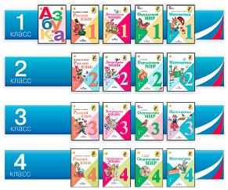
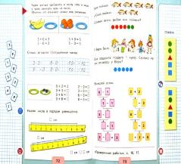
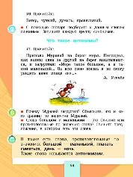
О системе УМК «Школа России»
Начальная школа использует УМК «Школа России», так как это один из самых известных и востребованных учебно-методических комплектов для обучения младших школьников.
Большое внимание в данных учебниках уделено наглядности, которая является одним из дидактических принципов. Достаточно иллюстративного материала, который соответствует должному качественному уровню, имеет методическую ценность и эстетическую привлекательность.
По мнению учителей, работа по данным учебникам способствует формированию устойчивого интереса к предмету, развитию познавательной активности, повышению качества подготовки учащихся по предмету, развитию практических умений и навыков, творческих способностей.
В комплект входят учебники и учебные пособия нового поколения, отвечающие требованиям к современной учебной книге. Немаловажно, что в нем бережно сохранены лучшие традиции русской школы, учитывающие известные принципы дидактики. Авторы учебников и учебных пособий взяли на вооружение все лучшее, что было накоплено и апробировано в практике отечественной школы, доказало свою доступность для учащихся младшего школьного возраста и гарантирует достижение положительных результатов в обучении и реальные возможности личностного развития ребенка.
Программа рассчитана на любого ребенка. Введены элементы развивающего обучения. Дети спокойно переходят в среднее звено.
Главная идея программы: “Школа России” создается в России и для России. Школа России должна стать школой духовно-нравственного развития. Именно такая школа будет достойна России.

Slide 5



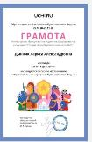
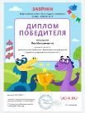
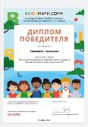
Наши достижения
Как замечательно,
что в школе есть ребята,
чьи ум и знания приносят славу ей.
Ведь именно о них произнесут
когда- то:
«Вы гордость и надежда наших дней!»
С 2018 года с 1-9 класс учащиеся нашей школы активно принимают участие в марафонах, олимпиадах, турнирах, играх на образовательной платформе Учи.ру. Задания составлены в игровой форме и направлены на развитие нестандартного мышления. Они тренируют внимание, логику и пространственное воображение, но при этом не требуют углубленного знания школьной программы. Наши учащиеся работают как индивидуально, так и командой. Без внимания не остается никто, каждый участник награжден сертификатом, грамотой, дипломом
№ п.п | Мероприятия на образовательной платформе Учи.ру | Кол-во участ.
1 | Всероссийский онлайн-марафон «Тайна Египта» УЧИ.ru | 43
2 | Всероссийский онлайн-марафон «Путешествие в Индию» УЧИ.ru | 82
3 | Всероссийская зимняя олимпиада на образовательной платформе Учи.ру «Безопасные дороги» | 86
4 | Всероссийский онлайн - марафоне «Затерянная Атлантида» | 53
5 | IV международная онлайн-олимпиада по математике для учеников 1-11 классов | 41
6 | Всероссийский онлайн-марафон «Навстречу космосу» УЧИ.ru | 39
7 | Всероссийская онлайн-олимпиада по математике «Заврики» УЧИ.ru | 57
9 | Всероссийский онлайн-марафон «Навстречу знаниям» УЧИ.ru | 40
10 | Всероссийская онлайн-олимпиада по русскому языку «Заврики» УЧИ.ru | 34
11 | Образовательный марафон «Волшебная осень» УЧИ.ru | 76
12 | Онлайн-олимпиада «Юный предприниматель» УЧИ.ru | 67
13 | Образовательный марафон «Эра роботов» УЧИ.ru | 38
14 | Образовательный марафон «Новогодняя сказка» | 51
15 | Образовательный марафон «Зимнее приключение» | 62
16 | Зимняя олимпиада по математике «Заврики» | 27
17 | Образовательный марафон «Подвиги викингов» | 39
18 | Зимняя олимпиада «Заврики» по окружающему миру 2020 г. для 2-4 класса | 57
19 | Весенняя олимпиада «Заврики» по английскому языку 2020 г. для 3﻿-4 класса | 38
20 | Образовательный марафон на Учи.ру «Весеннее пробуждение» | 54
21 | Весенняя олимпиада «Заврики» по русскому языку 2020 г. для 2-4﻿﻿го класса | 35

Slide 6
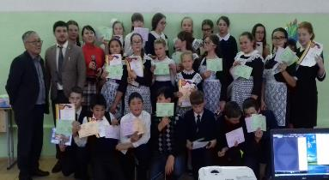
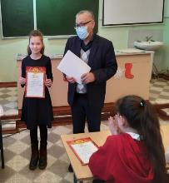
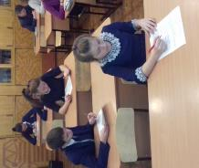
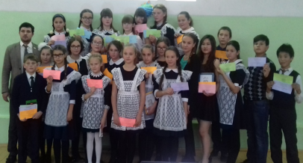
Наши достижения
Ежегодно учащиеся нашей школы активно принимают участие во Всероссийской олимпиаде школьников, целью которой является выявление и развитие у обучающихся творческих способностей и интереса к научной деятельности, создание необходимых условий для поддержки одарённых детей, пропаганда научных знаний. В олимпиадном движении участвуют обучающиеся 1 - 9 классов. Возможность участвовать в школьном этапе олимпиады и показать свои знания, умения по предметам даётся каждому ребёнку. Учащиеся становятся победителями и призёрами школьного и муниципального этапов олимпиады школьников, награждаются грамотами и ценными подарками.
Учащиеся нашей школы активно принимают участие во всероссийских и международных конкурсах и турнирах., направленных на развитие интереса у обучающихся к учебным предметам, развитие креативной компетентности, поддержку одарённых детей, активизацию внеклассной и внешкольной работы с обучающимися. Ученики ежегодно участвуют во всероссийском турнире «Путешествуй с Пони», всероссийском конкурсе по языкознанию «Русский медвежонок», международном конкурсе по естествознанию «Человек и Природа», награждаются дипломами, грамотами , сертификатами и ценными подарками.

Slide 7

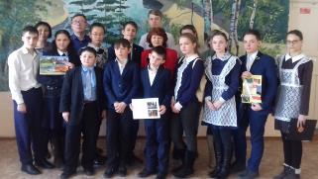
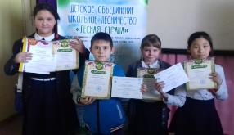
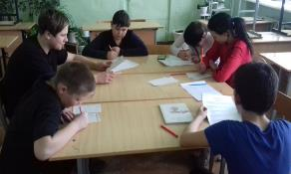
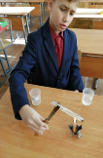
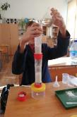
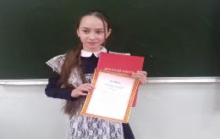
Наши достижения
«Лучший способ изучить что- либо – это открыть самому.» Д. Пойа
Быть исследователем – большая и серьёзная деятельность для ребёнка. Во время исследовательской и проектной деятельности обучающиеся приобретают навыки самостоятельно проводить исследования, наблюдения, разрабатывать проекты, работать в команде и индивидуально, делать открытия.
Проектной и исследовательской деятельностью учащиеся начинают заниматься с первого класса на уроках и во внеурочное время. Начиная с 4 класса, для учащихся на базе школы работает дополнительное творческое объединение «Эрудит», где обучающиеся развивают навыки проведения исследования и разработки проектов. Работа в этом направление дает хорошие результаты. Учащиеся нашей школы участвуют, становятся победителями и призёрами во многих научно-практических конференциях таких как:
-научно-практическая конференция «Личность. Индивидуальность. Развитие»;
-научно-практическая конференция «Шаг в науку»:
-краевая научно-практическая конференция «Юные исследователи Забайкалья»;
-фестиваль- конкурс проектов «Есть идея!»;
-научно-практическая конференция «Дети войны» и
др.

Slide 8
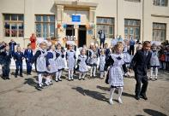
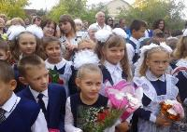

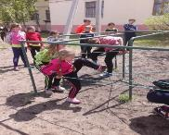
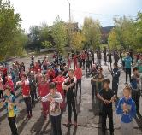
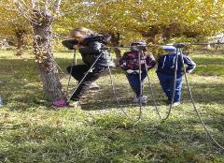
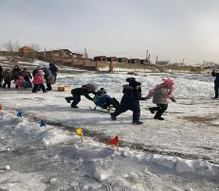
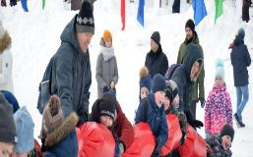
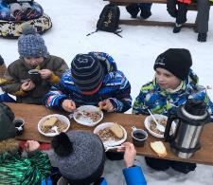
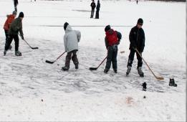
Наши традиции
Школа – это целая жизнь, наполненная радостями и горестями, успехами и неудачами, новыми открытиями и неожиданными встречами.
Эта удивительная школьная жизнь основывается на прочных многолетних традициях.
День знаний – это первые звонки и волнения, море цветов и белых бантов. Каждый год под лучами еще летнего солнца, с трепетом и каждый раз новым волнением в душе, мы встречаем каждого ученика в нашем школьном дворе, где проходит торжественная линейка, посвященная началу учебного года.
День Здоровья – в эти дни проходят развлекательные занятия, которые позволяют детям разгрузиться от процесса обучения, улучшить состояние здоровья, удовлетворить потребность в самовыражении, свободном общении друг с другом.
Малые кенонские зимние олимпийские игры – это масштабный праздник, перерастающий в грандиозное шоу, праздник грации, души и тела, большое культурное и спортивно-массовое мероприятие, в котором принимает участие вся школа. Каждое соревнование начинается с парада участников соревнований и церемонии с зажжения олимпийского огня. Праздник заканчивается горячей кашей и чаем

Slide 9

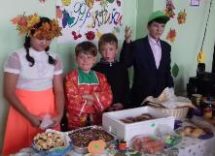
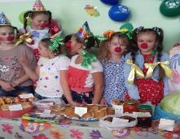
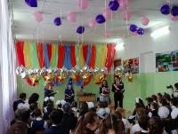
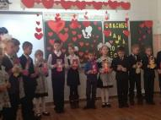
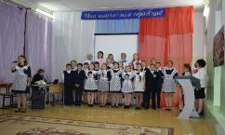
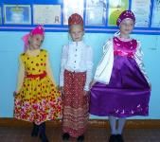
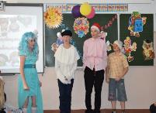
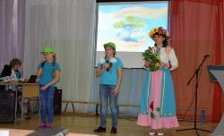
Наши традиции
Традиционно каждую осень в нашей школе проводится КТД «Оранжевое чудо природы». На школьном дворе размещаются первые столы-прилавки, в торговых рядах наступает настоящее ярмарочное оживление: участниками являются не только ученики и учителя, но и родители, бабушки, гости. Ассортимент товаров поражает разнообразием. Каждый класс готовит для публики развлечения.
Все люди, независимо от возраста, любят быть успешными. Владеть в совершенстве всеми учебными предметами непросто.
Торжественный праздник «Созвездие – 15», которое в нашей школе ждут с нетерпением ученики, родители и педагоги. Этот праздник - добрая традиция признания заслуг и достижений детей, награждение лучших учеников школы и тех, кто помог им прийти к своим достижениям.
Эмоционально и ярко проходят общешкольные праздники, посвященные Дню матери, День учителя, Новый год, прощание с Азбукой.
Каждый год наши ученики принимают участие в мероприятиях, посвященных страницам истории Великой Отечественной войны и героизму советского народа, вставшего на защиту Родины.

Slide 10
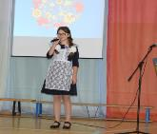
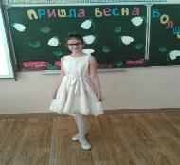
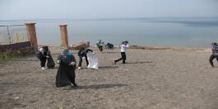
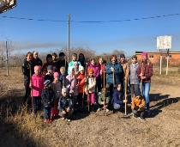
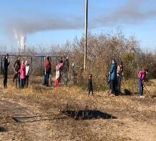
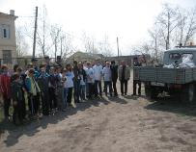
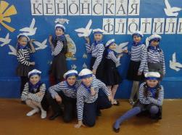
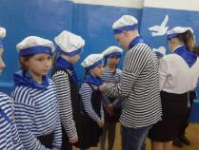
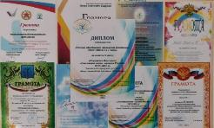
Наши традиции
Живое слово -ежегодно учащиеся школы № 15 принимают активное участие в конкурсах чтецов школьного и городского уровня. Учащиеся раскрывают свой творческий потенциал, воспитывают в себе положительное эмоциональное отношение к литературным поэтическим произведениям русских и зарубежных поэтов. Неоднократно становились призерами и победителями городских и краевых конкурсов.
Трудовые качества не даются человеку от природы, они воспитываются в нём в течение всей жизни, и в особенности с малых лет. Трудовой десант- многолетняя традиция школы. Каждую осень и весну учащиеся вместе с педагогическим коллективом, родителями принимают активное участие в облагораживании своего школьного двора.
На протяжении нескольких лет работает Детско-юношеское объединение «Кенонская флотилия»
С начальной школы самые активные, умелые, позитивные учащиеся вступают в её ряды.
Каждый флотилец имеет форму: бескозырка, тельняшка, галстук. Галстук неспроста имеет треугольную форму – в его состав входят ребята младшего, среднего и старшего звена, отсюда три конца у галстука. Его синий цвет символизирует синь небес и чистоту воды.
Объдинение «Кенонская флотилия» принимает участие в мероприятих школьного , городского, краевого уровня и являются призерами и победителями.
Конкурс чтецов

Slide 11

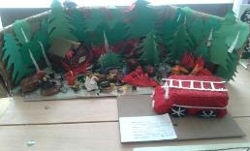
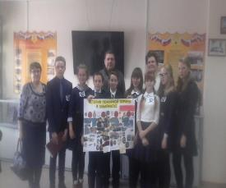
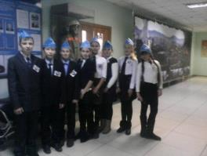
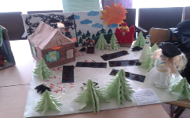
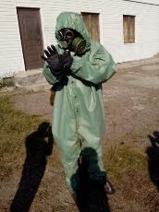
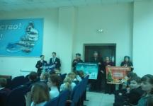
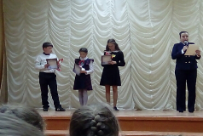

Дружина Юных пожарных «01» МБОУ « СОШ №15»
.
Дружина юных пожарных «01» неоднократно становилась призерами краевых, муниципальных мероприятий.
1 место в региональном конкурсе «Неопалимая Купина»
1 место в региональном конкурсе «Защитим Россию от огня»
1 Место в первенстве по
« Музейному ориентированию»
1 место в творческом конкурсе» Новый год без пожара»
1 место в региональном конкурсе
« Человек доброй воли»

Slide 12
Если учитель имеет только любовь к делу, он будет хороший учитель. Если учитель имеет только любовь к ученику, как отец, мать, - он будет лучше того учителя, который прочел все книги, но не имеет любви ни к делу, ни к ученикам. Если учитель соединяет в себе любовь к делу и к ученикам, он - совершенный учитель.
Л.Н. Толстой
А наша школа по праву гордится своими
педагогами и учениками.

